Slide 1

ỦY BAN NHÂN DÂN PHƯỜNG VIỆT HƯNG TRƯỜNG MẦM NON GIANG BIÊN LĨNH VỰC PHÁT TRIỂN THẨM MỸ Đề tài: Dạy hát: Đi nhà trẻ VĐTN: Dấu tay Lứa tuổi: 24- 36 tháng Giáo viên: Nguyễn Thị Xen Nguyễn Thị Thanh nga Nguyễn Thị Bích Phượng Năm học: 2025- 2026

Slide 2
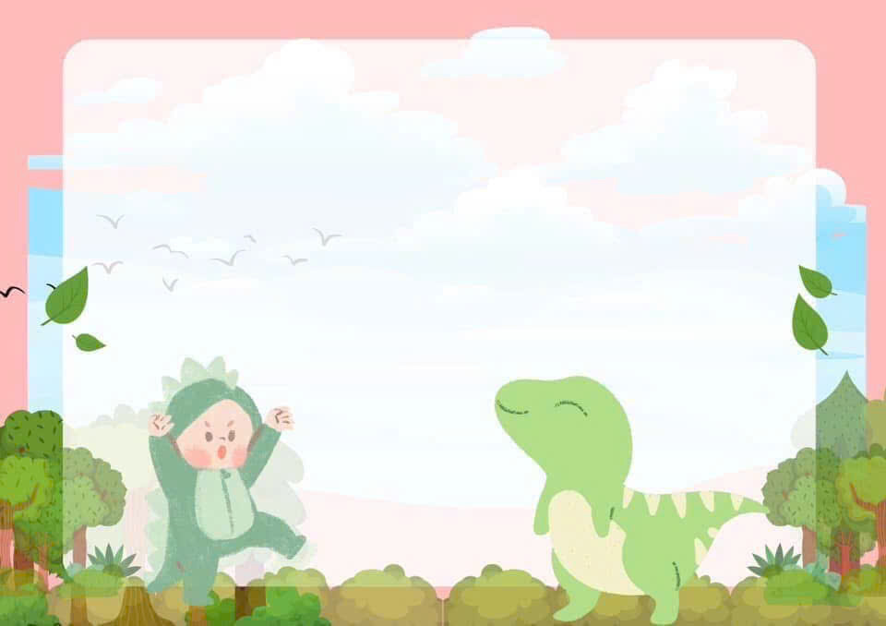
1. Ổn định tổ chức: Cô và trẻ chơi trò chơi “ Trời tối trời sáng”

Slide 3

Dạy hát : Đi nhà trẻ
Sáng tác: Hoàng Kim Định

Slide 4

VĐTN : Dấu tay

Slide 5


Slide 6

Kết thúc

